Slide 1
Как зарегистрироваться на портале НМО и добавить образовательный элемент?

Slide 2
Регистрация в личном кабинете на портале НМО

Slide 3
Портал НМО edu.rosminzdrav.ru

Slide 4
1 шаг, нажимаем на кнопку «Личный кабинет»

Slide 5
2 шаг – выбираем специалист с высшим или со среднем образовании

Slide 6
3 шаг – вход в систему

Slide 7
4 шаг – ввод личных данных

Slide 8
5 шаг – регистрация

Slide 9
На Вашу почту отправлено письмо

Slide 10
6 шаг - Перейдите по ссылке

Slide 11
На почту приходит 2 письмо с логином и паролем

Slide 12
7 шаг – ввод логина и пароля для входа на Портал НМО

Slide 13
Открывается следующее окно

Slide 14
Выбирайте уровень образования

Slide 15
1 вариант – Ваши данные внесены в ФРМР

Slide 16
2 вариант – Ваших данных нет ФРМР

Slide 17
Добавляем специальность

Slide 18
Открывается список специальностей, выбирайте свою специальность

Slide 19
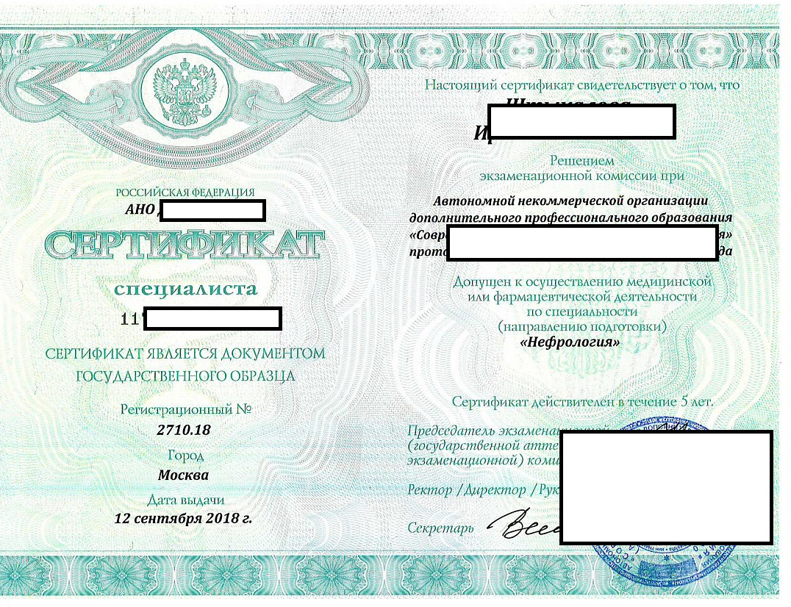
Тип процедуры 1 тип - Сертификация

Slide 20
2 тип – Аккредитация

Slide 21
Необходимо выбрать процедуру аккредитации

Slide 23
Важно!!!
Дата выдачи сертификата или дата протокола сдачи аккредитации являются началом обучения. Начиная с этого дня у Вас формируется траектория обучения.

Slide 24
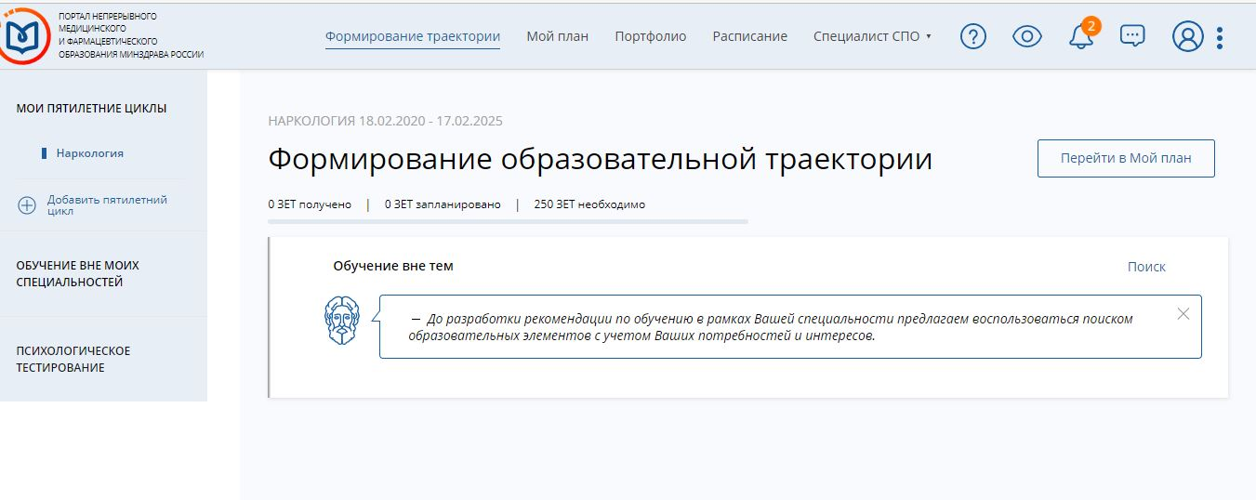
Портал НМО для специалиста

Slide 25
Добавить еще один пятилетний цикл

Slide 26
Рекомендации по набору баллов

Slide 27
Ваши пройденные циклы, набранные баллы отображаются в разделе «Мой план»

Slide 28
Добавляем элементы

Slide 29
Можно выбрать период обучения, образовательную организацию или искать по названию цикла.

Slide 30
Открывается список мероприятий которые подходят под Вашу специальность

Slide 31
Детальный просмотр цикла

Slide 32
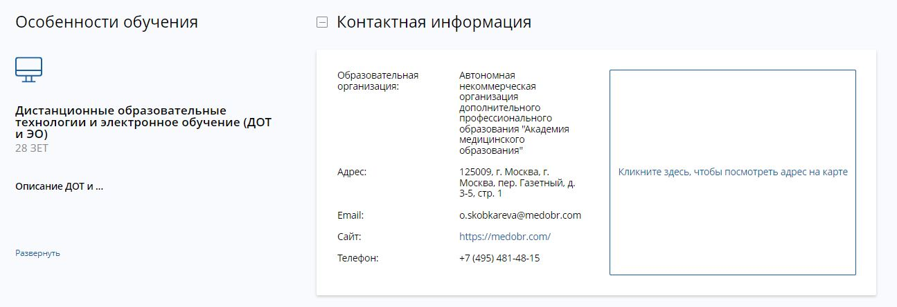
Рекомендуем до формирования заявки связаться с организацией

Slide 33
Формирование заявки

Slide 34
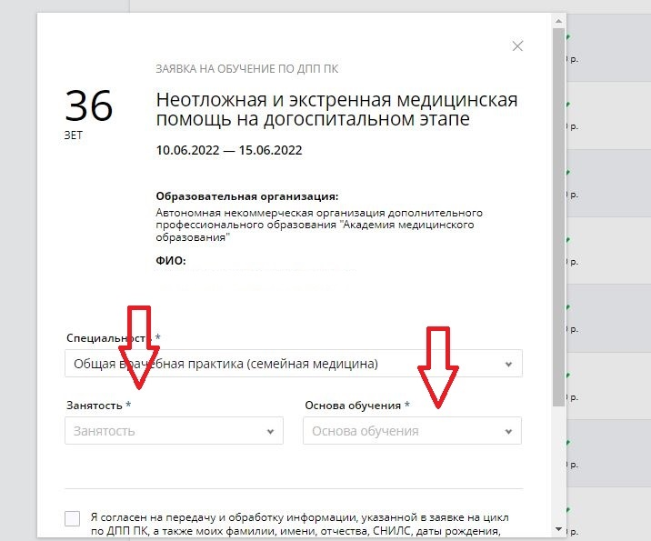
Заполните обязательные поля со звездочками

Slide 35
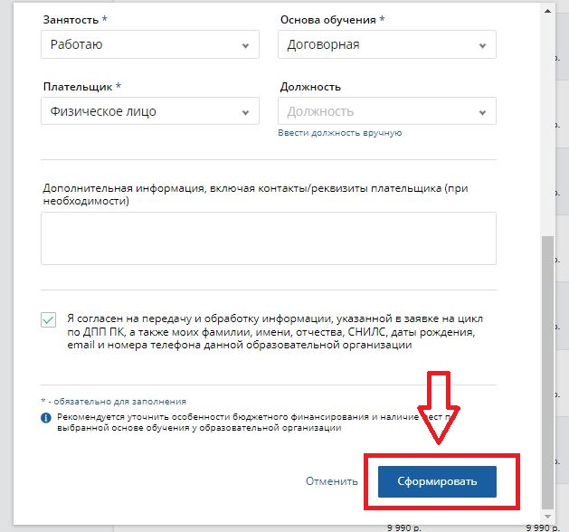
После заполнения полей нажмите на кнопку «Сформировать»

Slide 36
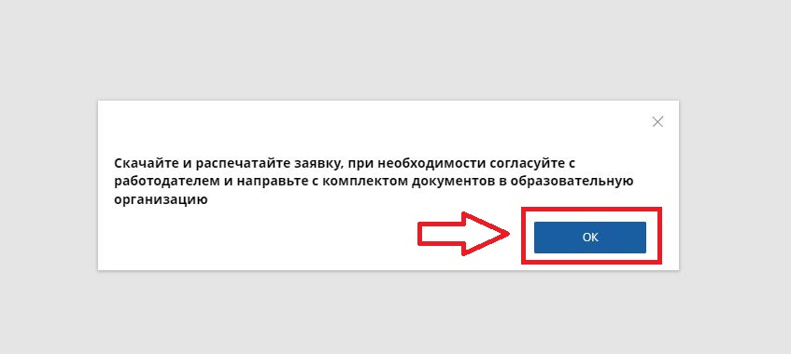
Нажмите «ОК» для того, чтобы перейти к скачиванию заявки

Slide 37
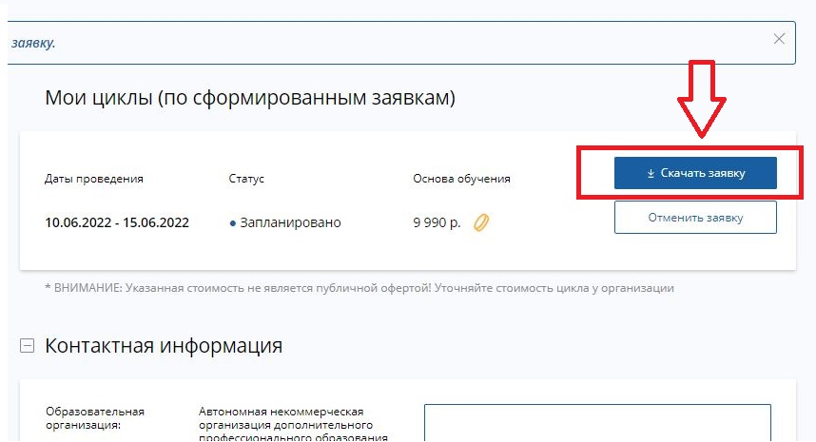
Нажмите вкладку «Скачать заявку»

Slide 38
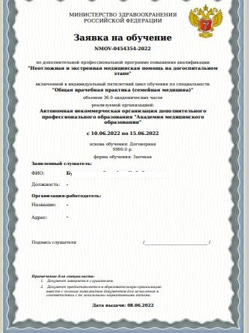
Скаченную заявку необходимо отправить в образовательную организацию

Slide 39
Организация с Вами свяжется для обсуждения подробностей Вашего обучения и начисление баллов

Slide 40
Баллы, даты и название программы/семинара должны быть идентичные
Соответствие удостоверения и данных на Портале НМО

Slide 41
Образовательные мероприятия и Интерактивные образовательные модули

Slide 42
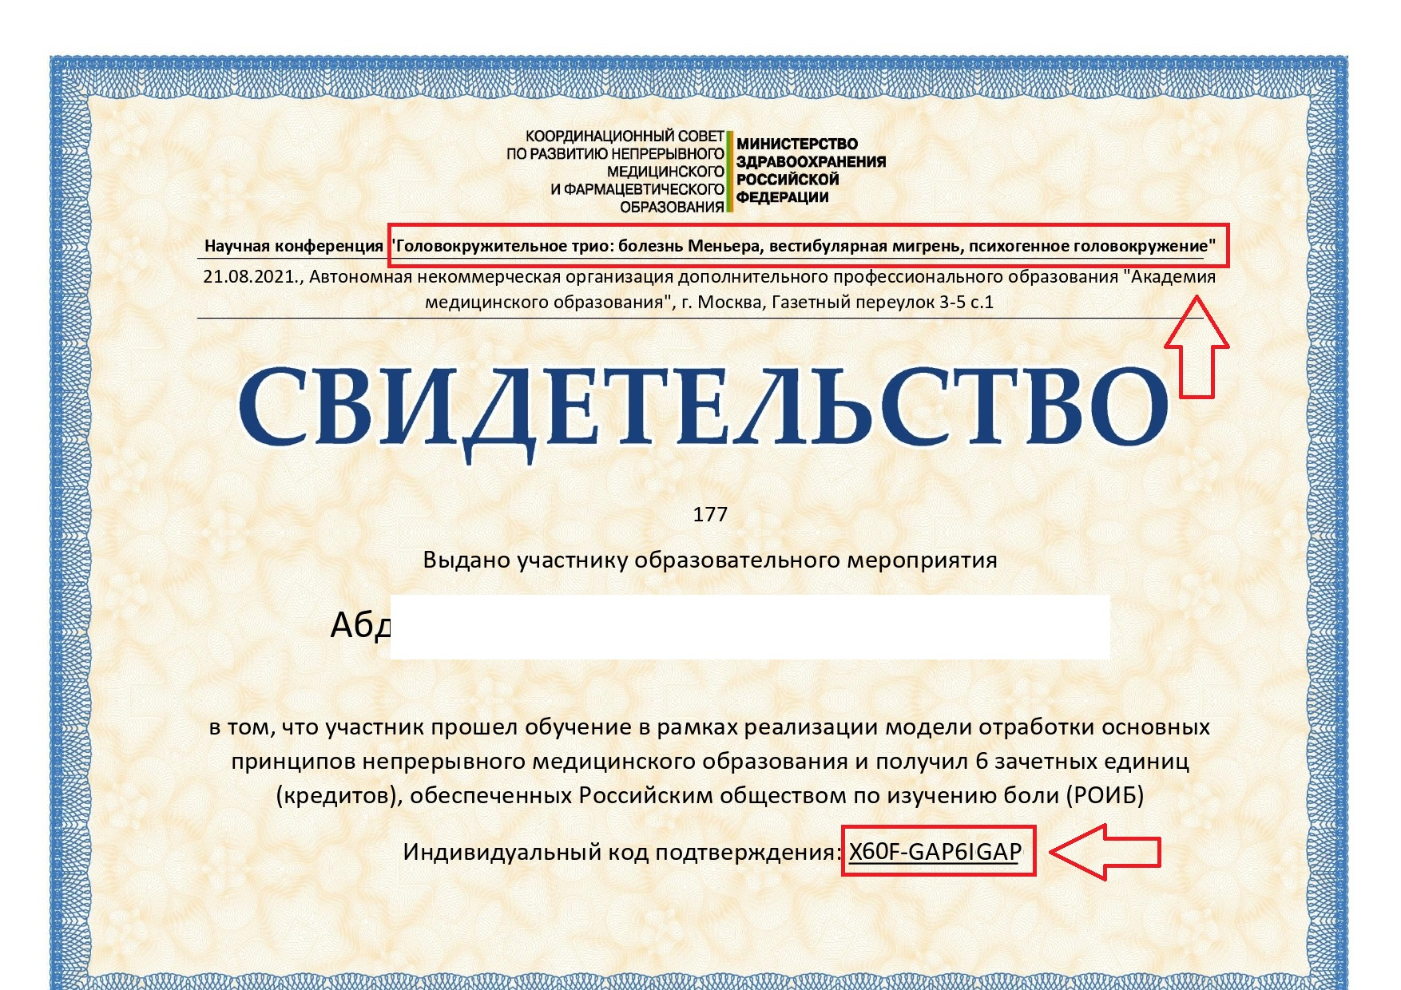
Пример Свидетельство участника образовательного мероприятия

Slide 43
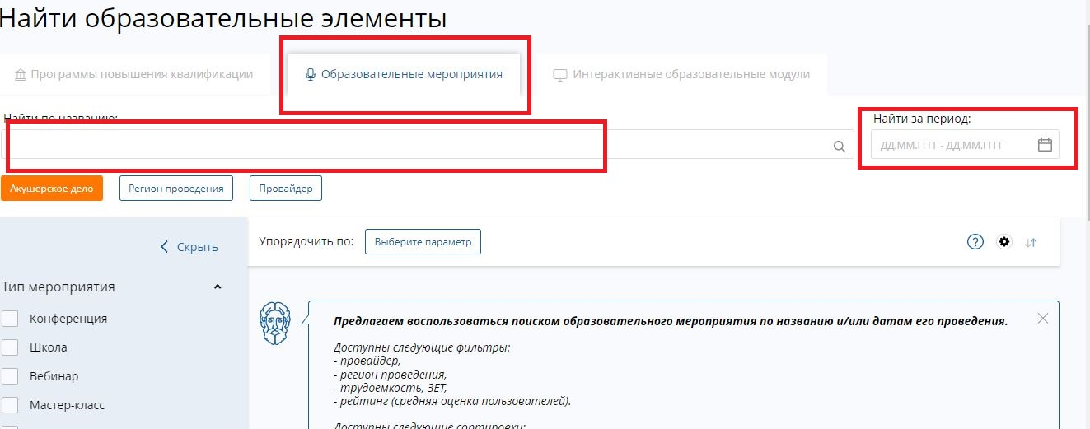
Образовательные мероприятия

Slide 44
Нажмите «Включить план»

Slide 45
Нажмите «Ввести код» - нажимаем ее и вводим Индивидуальный код подтверждения из выданного вам свидетельства.

Slide 46
Далее необходимо нажать кнопку «Проверить код»

Slide 47
Код проходит проверку, после чего через пару минут баллы автоматически будут начислены

Slide 48
Спасибо за внимание!

